Slide 1
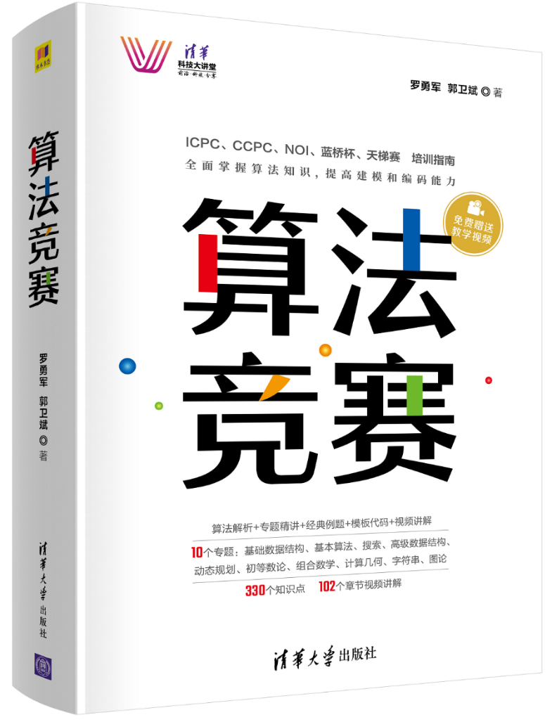
4.18 动态树与LCT
《算法竞赛》清华大学出版社 罗勇军
思想
原树与辅助树
LCT的存储
LCT操作

Slide 2
动态树：动态变化的树或森林
连接
连接位于不同树上的两个点，同时保证连接后的点和边仍然是一棵树。
断开
删去一条边，断开这条边连接的两个点，把一棵树分为两棵；断开更多边，产生多棵树。
修改
修改某些边或某些点的权值。
查询
询问和统计树上的信息，例如两点间路径信息、距离信息、连通性等等。

Slide 3
LCT树的思想：结合树链剖分和Splay树
把树分成多个链
在轻重链剖分中，把一棵树分成不相交的多个重链，重链之间用轻边连接。对树的查询转化为对重链的查询，而重链是O(logn)的，从而实现了高效率。
LCT借用了这个思路，也把树剖分成链。
树链剖分有“重链”，LCT有“首选路径（preferred path）”；
树链剖分有“轻边”，LCT有“认父指针（path-parent pointer）”。

Slide 4
把原树转化为辅助树（auxiliary trees）
在树链剖分中，重链是静态不变的。
但是LCT处理动态树，实链可能断开、合并，不可能保持不变。
LCT把原树的实链和虚边提取出来，重建了一棵辅助树。
这棵辅助树看起来与原树差别很大，但是从这棵辅助树可以还原出原树的路径特征，所以在代码中只需要存储和处理辅助树即可。
对辅助树的操作等同于对原树的操作。

Slide 5
实链与Splay
实链是动态变化的，有一系列复杂操作：动态增减、合并、断开、改善平衡性等。
LCT借用了Splay树的操作方法来处理实链，主要是Splay的 “提根”和“动态平衡”功能。

Slide 6
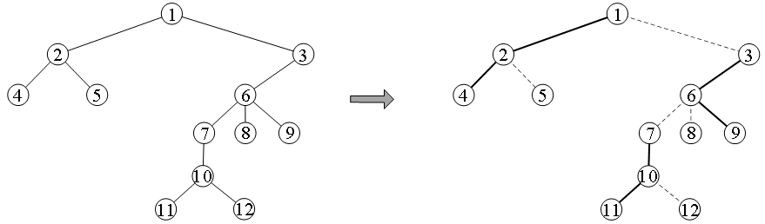
从原树到辅助树
把原树剖分为实链和虚边
在原树中，从一个结点到任意一个结点，可以标识出一条“首选路径”，这条路径就是实链。
一条实链是一条从上到下的路径，实链之间通过虚边连接。
每个结点最多只能有一条连接自己和儿子的实边。
原树有若干实链和虚边组成，不在实链上的边都是虚边。实链上的实边可以转化为虚边，虚边也可以转化为实边从而连接到某个实链上去。为了保证实链是一条路径，实链上的结点只能有一个孩子。
图 (1)是一棵树，图(2)是一种剖分方法，其中实线表示实链，虚线表示虚边。

Slide 7
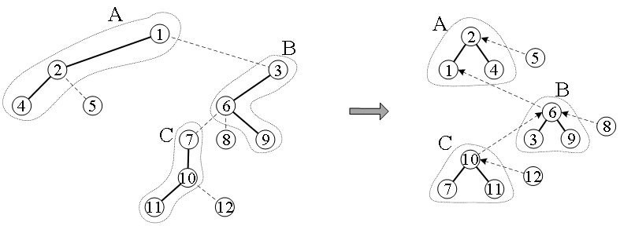
把原树转化为辅助树，包括实链和虚边
首先是实链的转化。实链是从上到下的一条路径，路径上的点在树上的深度从小到大。把点的深度看成它的权值，这样可以把一条实链转化为一棵BST树。
图 (1)的实链A是路径“1-2-4”，对应图(2)的BST树A。(1)的三条实链A、B、C，转化成图(2)的三棵BST树。

Slide 8
LCT的存储
struct node{ int fa, ch[2];} ，fa指向父结点，ch[0]、ch[1]指向左右孩子。
不管结点在虚边上还是在实边上，每个结点都有父结点，用fa指向父结点；
表示实链的Splay树是二叉树，每个结点可以有左右两个孩子。如果一个结点有左孩子，左孩子就在实边上；
如果有右孩子，右孩子也在实边上。如果一个结点没有孩子，那么它就是Splay树的叶子结点。

Slide 9
LCT的性质
（1）辅助树表达的是原树的路径形态。动态的树上路径问题，用LCT的辅助树能高效地处理。
（2）原树的一条路径（实链），对应辅助树上的一棵Splay树。
（3）实链上的结点从上到下按深度递增，对应Splay树从左到右递增。概况为“原树实链从上到下，对应Splay树从左到右”，这是LCT树的核心思想。
（4）辅助树由很多Splay树组成，Splay树之间用虚边连接。每个结点包含且仅被包含在一棵Splay树上。

Slide 10
LCT操作
splay(x)：提根，在辅助树上把结点x旋转为它所在的Splay树的根。
makeroot(x)：把x在原树上旋转到根的位置。它的操作目标是原树，不是辅助树。makeroot()改变了原树的形态，是LCT的重要技巧。如果没有makeroot()，就无法真正实现从原树的路径到Spaly树的转化。

Slide 11
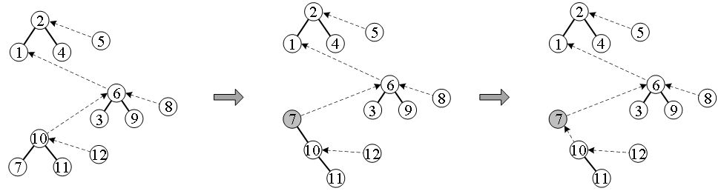
access(x)：在原树上建一条实链，起点是原树的根，终点是结点x。
对应到辅助树，重建一条从原树的根出发的Splay树。由于x是实链的上最深的终点，执行access(x)后x位于Splay树的最右点。
(1)开始的辅助树 (2)splay(7)把7转到根 (3)断开7-10，使7成为实链的末尾

Slide 12
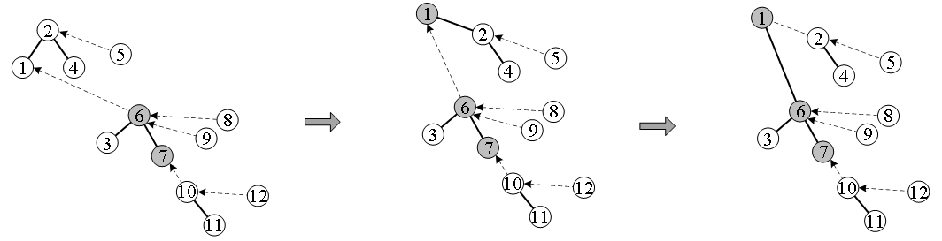
(4)断开6-9，置6的右孩子为7 (5)splay(1)把1转到根 (6)断开1-2，置1的右孩子为6

Slide 13
findroot(x)：查找x在原树上的根。用于判断两个结点是否连通。
split(x, y)：把在原树上以x为起点、y为终点的路径，生成一条实链，对应在辅助树上是一棵Splay树。执行split(x, y)后，就能统计路径(x-y)的信息了。
link(x, y)：在结点x和y之间连接一条边。
cut(x, y)：断开x和y之间的边。
isRoot(x)：判断x是否为它所在的Splay树的根。

